Slide 1
РОДИТЕЉСКА ПОДРШКА РАЗВОЈУ ДЕЦЕ СА ТЕШКОЋАМА И СМЕТЊАМА У РАЗВОЈУ
Проф. др Татјана Крстић
Знањем до здравих избора
Програмски задатак Посебног програма у области јавног здравља за АПВ у 2022. години:
Унапређење здравствене писмености популације– „Знањем до здравих избора“

Slide 2
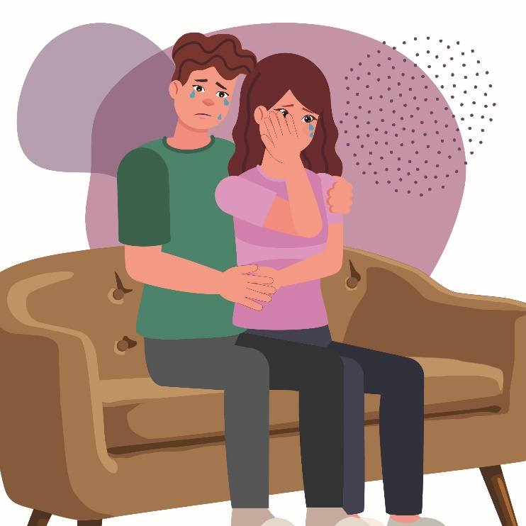
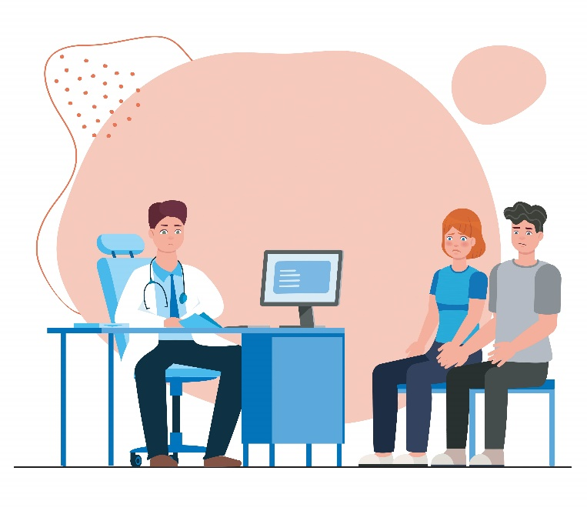
Први моменти након сазнавања дијагнозе
Брига о сваком детету изискује посвећеност родитеља, учење како да сензитивно препознају и одговоре на дететове потребе, време, финансијска средства.
Брига о хронично болесном или детету са сметњама у развоју значајно повећава захтеве који се постављају пред родитеље и тако утиче на њихово психолошко и физичко здравље.
Почетни период након сазнавања дијагнозе је изузетно стресан за родитеље.
Прилагођавање на сазнање о дететовом стању је процес и за њега је потребно време.
Битно је пронаћи начин за превладавање стреса који ће бити од помоћи за боље функционисање, како на родитељском тако и на личном плану.
Прихватање и активно тражење подршке од особа или стручњака из непосредног окружења утиче позитивно на родитеље.

Slide 3
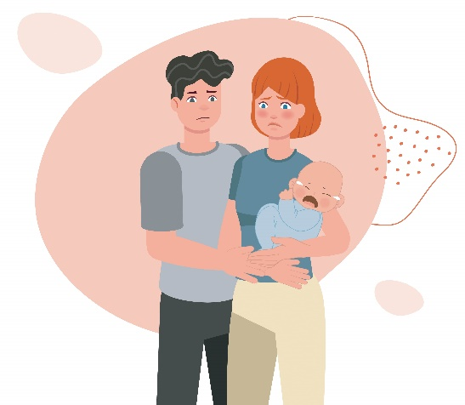
Родитељске негативне емоције
Уколико дете има озбиљне здравствене или развојне проблеме, очекивано је да родитељи поводом тога осете: страх, осећај кривице, разочарање, љутњу.
Ове емоције се не јављају код свих родитеља и не у истом интензитету.
Природно је и очекивано да родитељи деце са здравственим или развојним проблемом повремено осећају негативне емоције.
То није знак да родитељ не воли своје дете, да је лош родитељ или да са њим нешто није у реду.
Туга- универзална емоција коју родитељи доживљавају, посебно након почетног сазнања дететовог стања.
Иако је у реду осећати негативне емоције, оне понекад могу да отежају пружање подршке детету, па се препоручује да родитељи уколико осете потребу, потражу стручну психлошку подршку.

Slide 4
Родитељске позитивне емоције
Позитивне емоције које родитељи доживљавају са децом су: љубав, срећа и уживање.
Изузетно је важно да се родитељи усмере на јачање здравих породичних снага и неговање позитивних, пријатних осећања.
Родитељи воле своје дете без обзира на његово стање. Оно може још више да зближи и повеже породицу. Важно је отворено разговарати у оквиру породице о осећањима, размишљањима и искуствима и развијању заједништва. На тај начин ће чланови породице најбоље моћи да подрже једни друге.

Slide 5
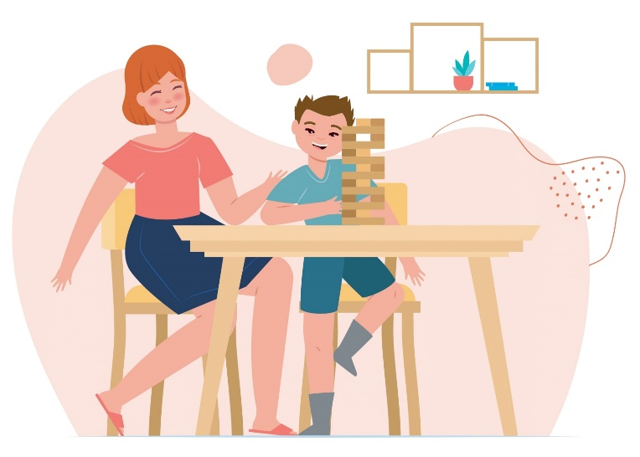
Шта вам може помоћи да се боље адаптирате на дететово стање?
Знање и разумевање дететовог стања
Потребне информације о дететовој дијагнози, научити кроз шта дете пролази.
Знање о могућим последицама дететовог стања, као и могућностима добијања додатне подршке и услуга.
Развијање односа поверења са свим професионалцима укљученим у живот детета.
Постављање питања, сазнања које су додатне услуге које дете може да добије, као и шта је доступно у заједници.

Slide 6
Шта вам може помоћи да се боље адаптирате на дететово стање?
Знање о потребним активностима
Које су потребне терапеутске и друге врсте активности за дете, начини лечења, како се изводе, зашто су важни?
Знање шта треба да се ради са дететом у кућном окружењу у вези са свакодневном негом, али и активностима за подстицај дететовог развоја.
Важно је имати на уму да дете са потешкоћама и сметњама у развоју има потребе као и сва друга деца, укључујући блискост, заједничко време, игру, опуштање.

Slide 7
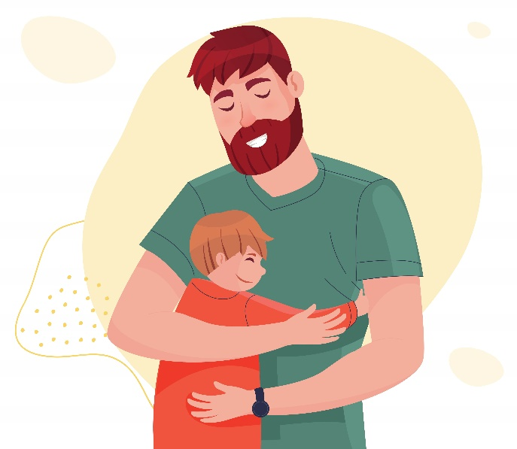
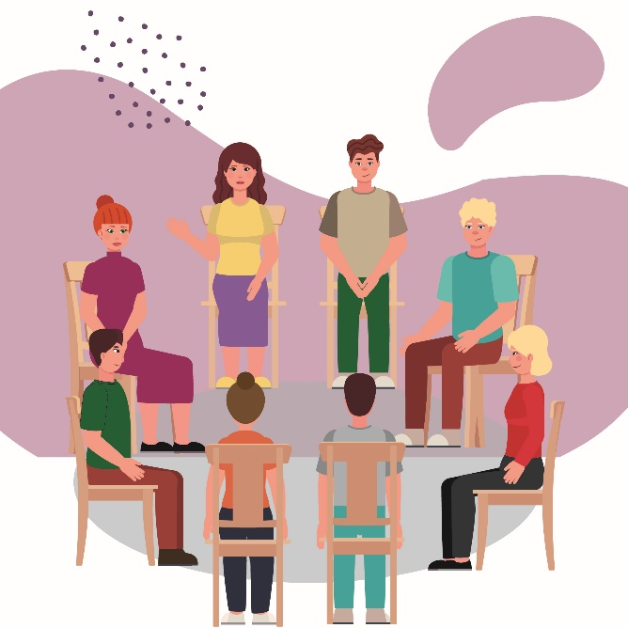
Шта вам може помоћи да се боље адаптирате на дететово стање?
Прихватање и изражавање својих осећања
Испољавање и прихватање осећања (и негативних и позитивних)
Пријатно окружење, испуњено уживањем и разумевањем
Дељење основних информација и осећања о свом детету са блиским људима, како би могли боље да разумеју ситуацију, али не и да то буде једина тема комуникације са околином.
Проналазак начина за уживање током игре и свакодневних активности.
Свако дете је јединствено. Стога, пратите његово понашање, учите шта му прија, а шта не.

Slide 8
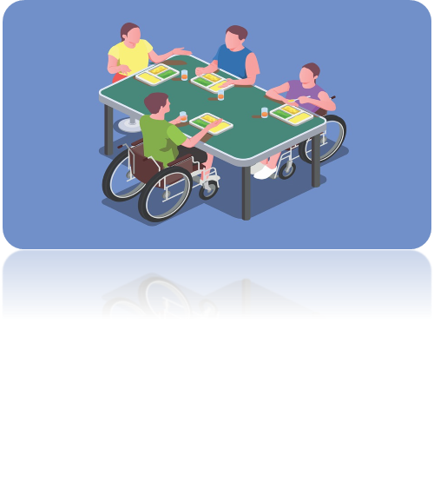
Колико је важна социјална подршка?
Веома је важна подршка која се може добити из најближег окружења особе, првенствено доршка коју родитељи пружају једно другом, а затим подршка и подршка од шире породице, блиских пријатеља и рођака.
Блиске особе често желе да помогну, али не знају како, па је важно отворено разговарати са њима и упутити их у врсту подршке и помоћи која је потребна.
Психолози, психијатри, психотерапеути, социјални радници и бројни други професионалци могу бити од велике помоћи.
Корисна подршка може бити и од родитеља друге деце са хроничним болестима или сметњама у развоју,било у индивидуалним контактима или кроз родитељска удружења.
Битна је активност у тражењу подршке и помоћи.

Slide 9
Литература
Брошура „Родитељи деце са сметњама у развоју и хроничним болестима: Како да будете најбоља подршка за дете?“ http://www.izjzv.org.rs/izjzv/uploads/5c4283e1-3a82-950c-7449-b6c9ecf6973c/1.2_Podrska_roditeljima_dece_sa_smetnjama.pdf
У презентацији су коришћене слике из публикација Института за јавно здравље Војводине и из следећег извора: https://pixabay.com/
Знањем до здравих избора

